Slide 1
Алгоритм работы ВСЕХ пользователей в учебном профиле Сферум в MAX
Директор МБОУ «Школа №51»
Вахитовского района г. Казани
Хазеев Рустем Айратович

Slide 2
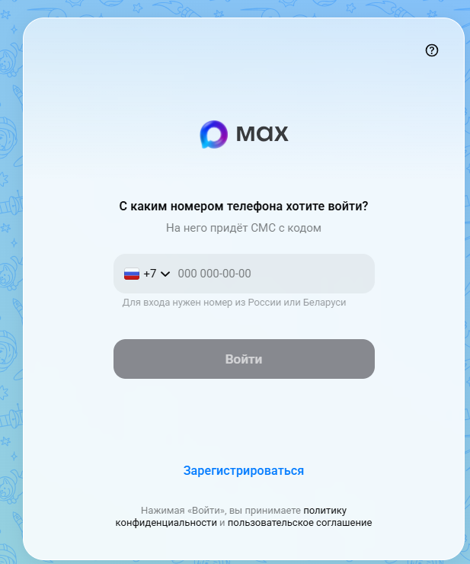
Обратите внимание! Для работы необходимо скачать и авторизоваться в МАХ.
Если у вас уже есть учебный профиль Сферум, войдите в MAX с тем же номером телефона.
При первой авторизации в МАХ укажите ваши настоящие ФИО.

Slide 3
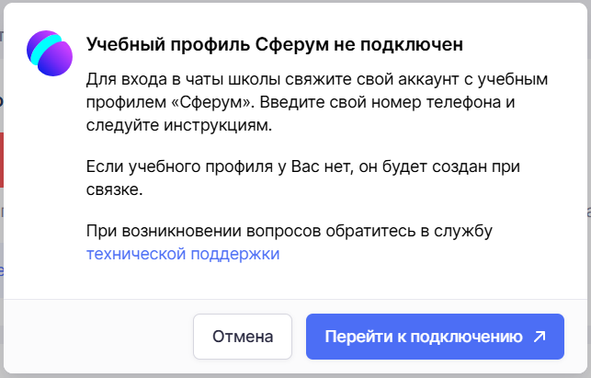
Как привязать учетную запись к учебному профилю Сферум в MAX
Шаг 1. Войдите в свой профиль MAX.
Шаг 2. Авторизуйтесь в электронном журнале, перейдите в электронный журнал и нажмите на кнопку перехода в Сферум​ в навигационной панели.
Если у вас уже была привязка, то у вас сразу откроется профиль Сферум.
Шаг 3. Если привязки не было, в открывшемся окне нажмите на кнопку «Перейти к подключению».

Slide 4
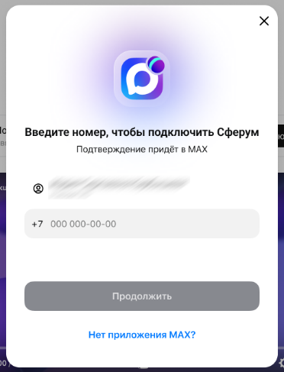
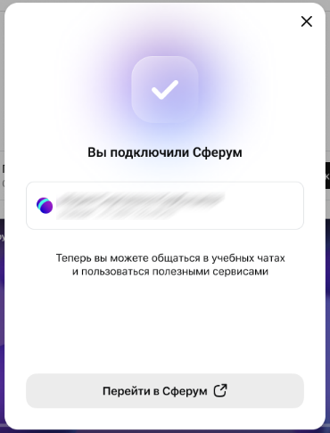
Шаг 4. Затем введите номер мобильного телефона и нажмите на кнопку «Продолжить».
Обратите внимание!
Если у вас уже есть учебный профиль в Сферуме, войдите в MAX с тем же номером телефона.
Шаг 6. Нажмите на кнопку «Перейти в Сферум».
Откроется страница учебного профиля Сферум в MAX.

Slide 5
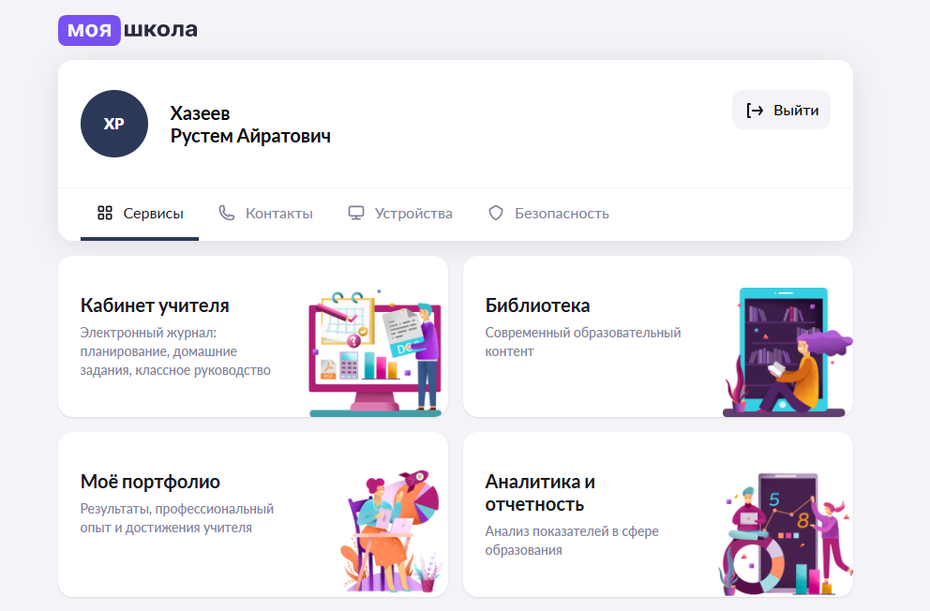
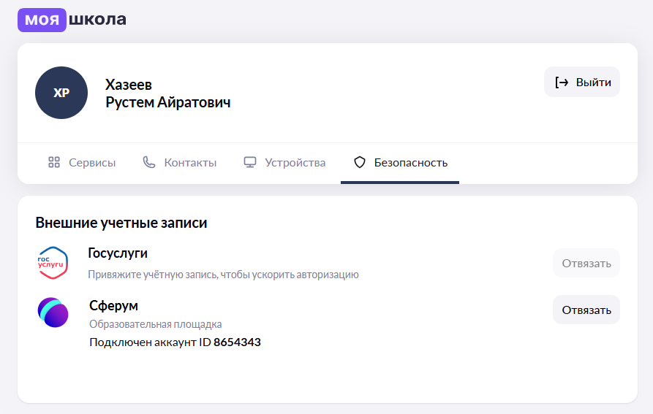
Как отвязать учетную запись от учебного профиля Сферум в MAX
Шаг 1. Перейдите в «Личный кабинет» и откройте вкладку «Безопасность».
На данной вкладке вы можете увидеть статус привязки аккаунта в «Электронного журнала» к учебному профилю Сферум в MAX.
Шаг 2. Чтобы отвязать аккаунт, нажмите на «отвязать» рядом с id аккаунта.

Slide 6
Как привязать учетную запись к учебному профилю Сферум в MAX
(сложный способ)
Обратите внимание! Для работы необходимо скачать и авторизоваться в МАХ.
Если у вас уже есть учебный профиль Сферум, войдите в MAX с тем же номером телефона.
При первой авторизации в МАХ укажите ваши настоящие ФИО.

Slide 7
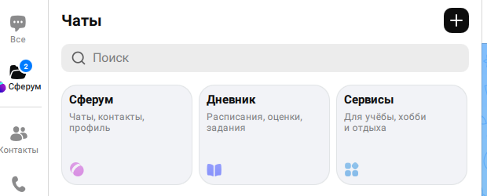
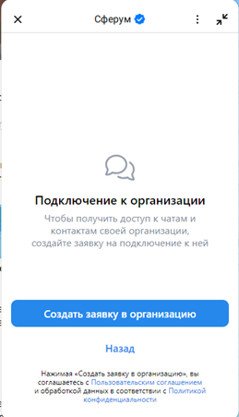
Шаг 1. Перейти в МАХ на вкладку
«Сферум».
Шаг 2. В открывшемся окне нажмите на кнопку «Создать заявку в организацию».

Slide 8
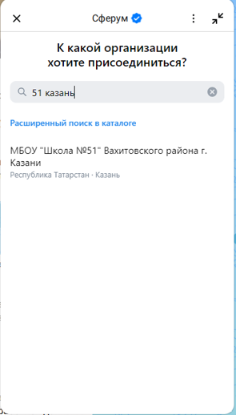
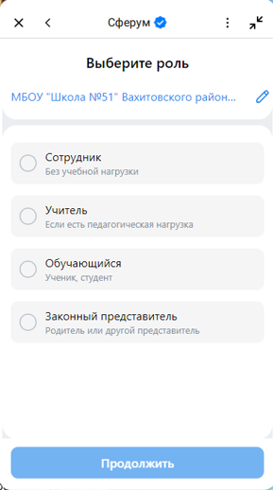
Шаг 3. В В строке поиска написать название организации и выбрать ее
Шаг 4. В открывшемся окне нажмите на кнопку «Выбрать свою роль в организации» и отправить заявку.

Slide 9
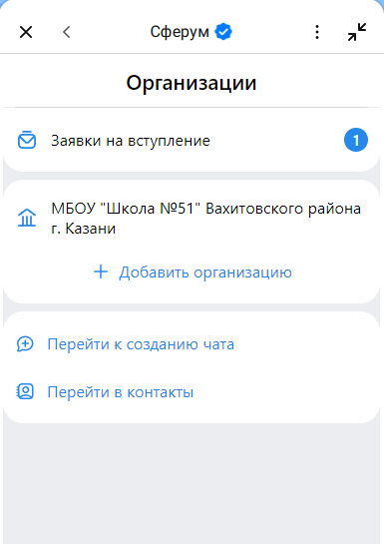
Шаг 5. Администратору школы в разделе «Заявки на вступление» принять заявку от пользователя и при необходимости отредактировать роль.

Slide 10
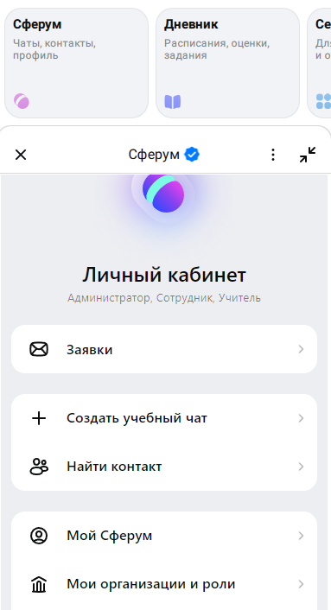
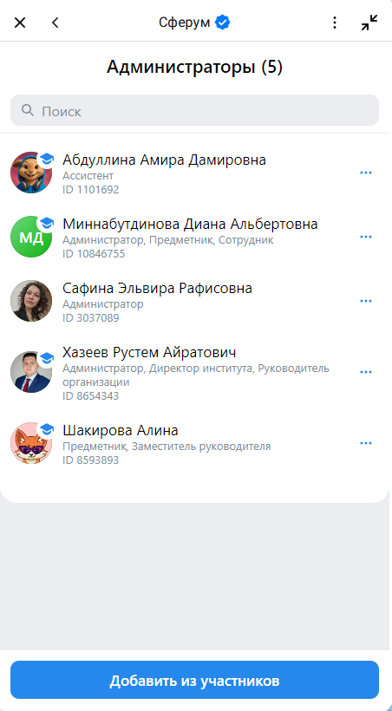
Как назначить администратора?
Шаг 1. Перейти в МАХ на вкладку
«Сферум».
Шаг 2. Перейти в раздел «Мои организации и роли».
Шаг 3. Открыть свою организацию.
Шаг 4. Внести коррективы в разделе «Администраторы».
* Функция доступна руководителю учреждения и действующим администраторам

Slide 11
Как обратиться в поддержку
Сферума в МАХ?
Готовые ответы в разделе
«Вопросы и помощь»
Задать свой вопрос можно
по одноимённой кнопке или
через чат-бот Помощник Сферума

Slide 12
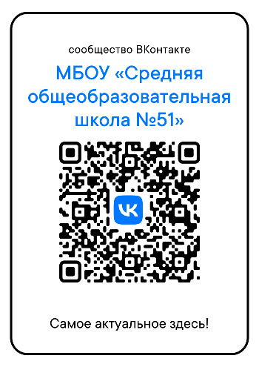
Благодарю за внимание!
Игътибарыгыз өчен рәхмәт!
Школа №51 Казань
г. Казань, ул. К. Тинчурина, дом 3
vk.com/school51_kazan

